Slide 1




A형 간염을 조심하세요
A형 간염과 예방법
/ 2019.05

Slide 2
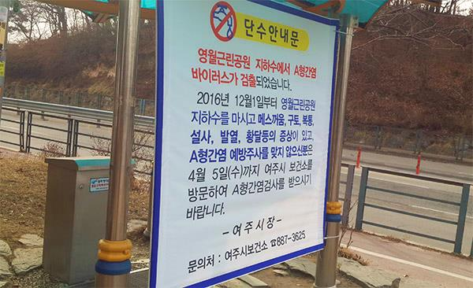
A형 간염을 조심하세요
공공시설의 바이러스 위험
2017년 2월 2일, A형 간염 환자 신고
경기도 여주시 영월근린공원에서 채취한 음용수에서
A형간염 바이러스 유전자 가 검출
공공시설에서 위생관리를 철저하게 하지 않은 경우 A형간염 바이러스가 발생
시설을 이용한 불특정 다수가 바이러스에 노출되어 집단 감염 확률 증가

Slide 3
A형 간염을 조심하세요
A형 간염은 어떻게 발생하고 전파되나요?
활동성 있고 활동 범위가 넓은 20-40대가
전체 환자의 70~80% 차지
70~80%
20%
20대 ~ 40대

Slide 4



A형 간염을 조심하세요
A형 간염은 어떻게 발생하고 전파되나요?
바이러스에 오염된 음식물, 물을 섭취하여 발생
감염자와의 접촉을 통해서도 감염
다른 요소는…
환자와 분변-경구 경로로 접촉할 경우
환자의 혈액에 노출될 경우
환자와의 성접촉
환자와 밀접하게 접촉하는 가족에게 전파
인구밀도가 높은 군인, 고아원, 탁아소 집단 발생 가능성

Slide 5




A형 간염의 증상과 예방법
A형 간염을 예방하기 위해선 어떻게 해야하나요?
A형 간염의 잠복기
환자에 대한 격리 조치
장내 배설물 격리
잠복기 15~20일
평균 28일의 잠복기
증상 발현 2주 전부터 황달 발생 후 1주까지
바이러스 배출이 가장 왕성
대부분 환자의 대변으로 배설되어 전파

Slide 6



A형 간염의 증상과 예방법
A형 간염을 예방하기 위해선 어떻게 해야하나요?
공중 보건위생을 준수하는 것 이 예방의 첫걸음
!
음식은 익혀서,
칼과 도마는 소독하여 사용
흐르는 물에 손씻기
물 끓여 마시기

Slide 7



A형 간염의 증상과 예방법
A형 간염을 예방하기 위해선 어떻게 해야하나요?
예방접종 대상자
12~23개월의 모든 소아(2012년 이후 출생아는 국가필수예방접종 대상자)
A형간염에 대한 면역력이 없는 고위험군* 소아청소년이나 성인
A형간염 고위험군A형간염의 유행지역(미국, 캐나다, 서유럽, 북유럽, 일본, 뉴질랜드, 호주 이외의 국가)으로의 여행자나 장기 체류자 남성 동성애자 불법 약물 남용자 직업적으로 노출될 위험이 있는 자
(실험실 종사자, 의료인, 군인, 요식업 종사자 등) 만성 간 질환자 혈액응고 질환자 A형간염 환자와 접촉하는 자
이 외에도 소아청소년이나 성인(주 대상은 20∼30대 연령)에서 백신 접종력이 없거나 A형간염을 앓은 적이 없는 자 중 A형간염에 대한 면역을 얻기 원하는 경우는 백신을 접종할 수 있다.
A형간염 1차 접종 후 6~12개월 후에 2차 접종을 실시하여 2회 접종을 완료

Slide 8
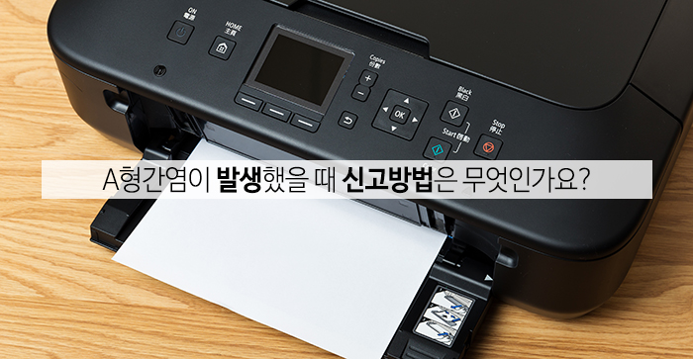
A형 간염의 증상과 예방법
A형 간염이 발생했을 때의 신고방법
법정감염병 진단, 신고 기준에 내용을 작성하여 관할 보건소로 팩스 또는 웹(http://is.cdc.go.kr)으로 신고
선진국형으로 변화되며 20~30대 청년층 발병이 증가한 A형간염.
공중위생시설의 철저한 관리 및 개인 위생습관의 개선 으로 예방할 수 있습니다.

Slide 9
경청해주셔서 감사합니다
THANK YOU

